Slide 1
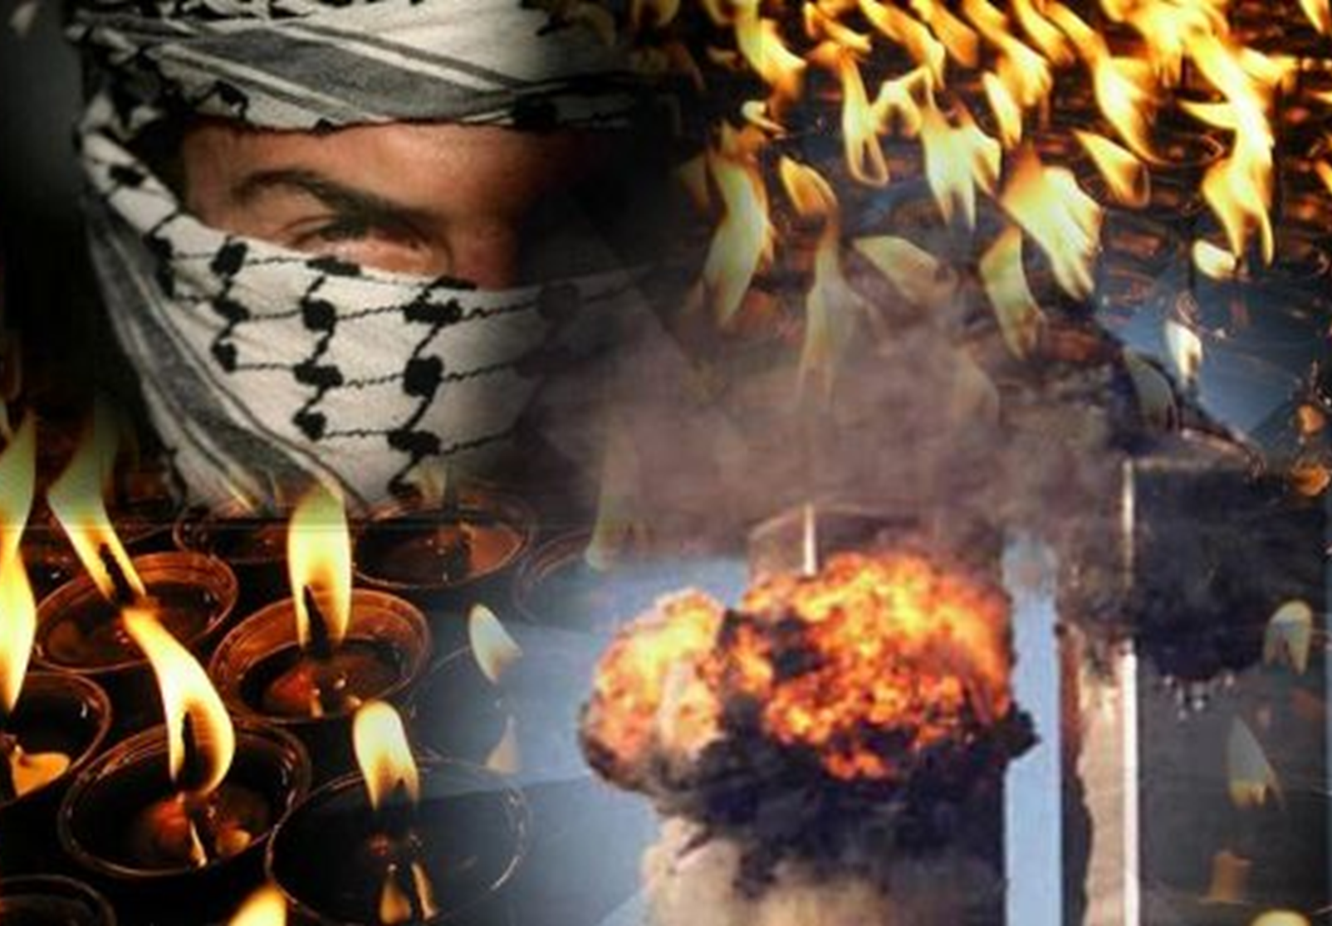
Тема 1. Понятие, сущность и современные тенденции терроризма
Курс «Профилактика терроризма»

Slide 2
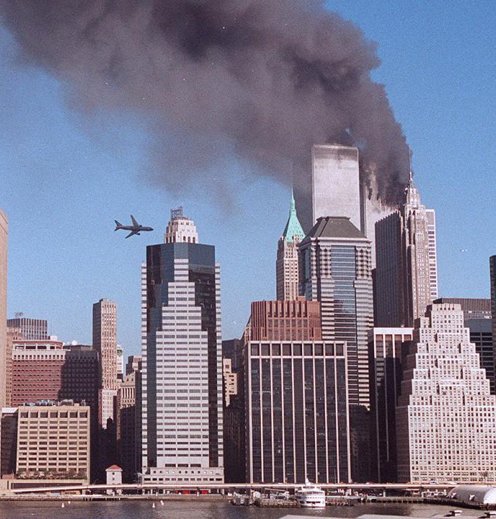
Вопросы лекции
1. Понятие терроризма и сущность террористической деятельности
2. Современные тенденции функционирования и развития терроризма
Тема 1. Понятие, сущность и современные тенденции терроризма

Slide 3

1. Понятие терроризма и сущность террористической деятельности
Тема 1. Понятие, сущность и современные тенденции терроризма

Slide 4

Понятие ТЕРРОР (лат. terror – страх, ужас) закрепилось в лексике во времена Великой французской революции 1789 г.

Slide 5
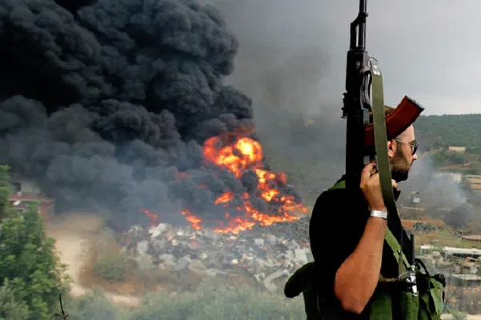
Терроризм в широком понимании
включает в себя разные формы террористической деятельности
ТЕРРОРИЗМ
политическая
идеологическая
националистическая
сепаратистская
религиозная
в форме «партизанской войны»

Slide 6
Основные цели терроризма
Дестабилизация и разрушение фундаментальных политических, конституционных, экономических или социальных структур страны или международной организации
Принуждение органов власти, международных организаций или отдельных должностных лиц к выполнению требований террористов
Устрашение населения

Slide 7
Отличительные признаки терроризма
особые методы террористической деятельности, в т.ч.: применение насилия, уничтожение (повреждение) имущества либо угроза причинения нежелательных последствий, создание условий, представляющих опасность для жизни, здоровья людей, сохранности их имущества;
устрашение;
публичность, пропагандистский характер террористических акций;
стремление к достижению целей субъектов террористической деятельности путем психологического воздействия на лиц, не являющихся непосредственными жертвами насилия;
повышенная общественная опасность.

Slide 8
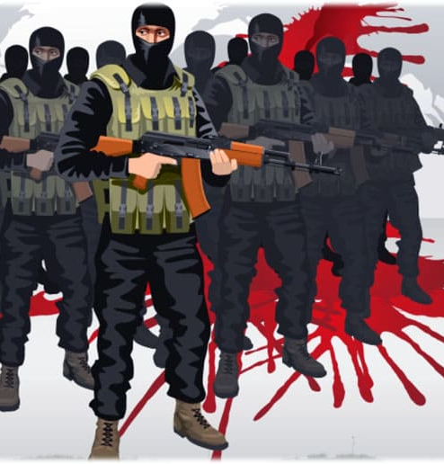
Понятие терроризма
ТЕРРОРИЗМ – идеология насилия и практика воздействия на принятие решения органами государственной власти, органами местного самоуправления или международными организациями, связанные с устрашением населения и (или) иными формами противоправных насильственных действий.
Федеральный закон от 6 марта 2006 г. № 35-ФЗ «О противодействии терроризму»

Slide 9
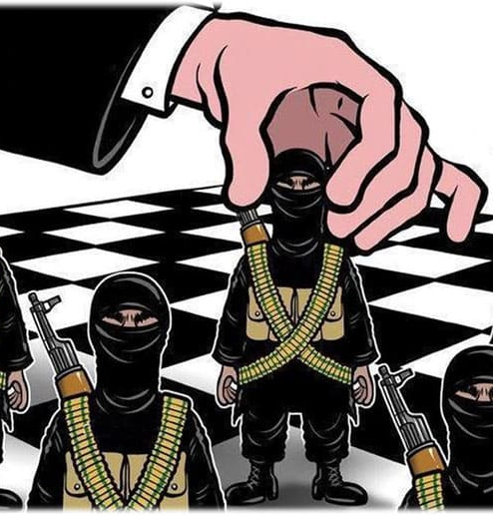
Понятие террористической деятельности
ТЕРРОРИСТИЧЕСКАЯ ДЕЯТЕЛЬНОСТЬ – деятельность, включающая в себя:
а) организацию, планирование, подготовку, финансирование и реализацию террористического акта;
б) подстрекательство к террористическому акту;
в) организацию незаконного вооруженного формирования, преступного сообщества (преступной организации), организованной группы для реализации террористического акта, а равно участие в такой структуре;
г) вербовку, вооружение, обучение и использование террористов;
д) информационное или иное пособничество в планировании, подготовке или реализации террористического акта;
е) пропаганду идей терроризма, распространение материалов или информации, призывающих к осуществлению террористической деятельности либо обосновывающих или оправдывающих необходимость осуществления такой деятельности».
Федеральный закон от 6 марта 2006 г. № 35-ФЗ «О противодействии терроризму»

Slide 10
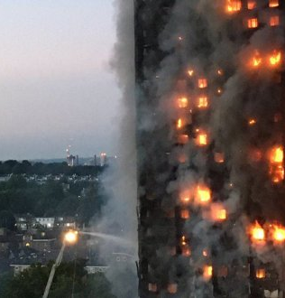
Понятие террористического акта
ТЕРРОРИСТИЧЕСКИЙ АКТ – совершение взрыва, поджога или иных действий, устрашающих население и создающих опасность гибели человека, причинения значительного имущественного ущерба либо наступления иных тяжких последствий, в целях дестабилизации деятельности органов власти или международных организаций либо воздействия на принятие ими решений, а также угроза совершения указанных действий в тех же целях
Федеральный закон от 6 марта 2006 г. № 35-ФЗ «О противодействии терроризму»

Slide 11
Преступления, по которым производится оценка уровня террористической активности
Номер статьи | Норма статьи
205 | Террористический акт
205.1 | Содействие террористической деятельности
205.2 | Публичные призывы к осуществлению террористической деятельности или публичное оправдание терроризма
205.3 | Прохождение обучения в целях осуществления террористической деятельности
205.4 | Организация террористического сообщества и участие в нем
205.5 | Организация деятельности террористической организации и участие в деятельности такой организации
205.6 | Несообщение о преступлении
206 | Захват заложника
207 | Заведомо ложное сообщение об акте терроризма*
208 | Организация незаконного вооруженного формирования или участие в нем
209 | Бандитизм*
210 | Организация преступного сообщества (преступной организации) или участие в нем (ней)*
211 | Угон воздушного или водного транспорта либо железнодорожного подвижного состава*

Slide 12
Преступления, по которым производится оценка уровня террористической активности
Номер статьи | Норма статьи
220 | Незаконное обращение с ядерными материалами или радиоактивными веществами*
221 | Хищение либо вымогательство ядерных материалов или радиоактивных веществ*
277 | Посягательство на жизнь государственного или общественного деятеля
278 | Насильственный захват власти или насильственное удержание власти
279 | Вооруженный мятеж
281 | Диверсия*
282.1 | Организация экстремистского сообщества*
282.2 | Организация деятельности экстремистской организации*
295 | Посягательство на жизнь лица, осуществляющего правосудие или предварительное расследование*
317 | Посягательство на жизнь лица, осуществляющего правосудие или предварительное расследование*
318 | Применение насилия в отношении представителя власти*
360 | Нападение на лиц или учреждения, которые пользуются международной защитой
361 | Акт международного терроризма

Slide 13
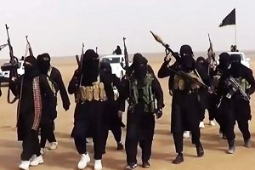
Трансформация форм организации террористической деятельности
Линейно-иерархическая структура
четкая централизованная система управления: штаб – округ – район – оперативные ячейки (из 5-7 чел.)
Структура «звезда», «осевая структура», «виноградная гроздь»
каждый член ячейки знает только своего руководителя, а тот – 1-2 членов вышестоящего звена
Сетевая модель
Нет иерархии. Общая идеология, религиозная или этническая доминанта. Ячейки автономны, самостоятельны, что способствует возникновению новых форм и методов террористических атак

Slide 14
Характеристики террористической деятельности
Потенциальные объекты террористических посягательств
Субъекты террористической деятельности
Силы и средства террористической деятельности

Slide 15
Характеристики террористической деятельности
Потенциальные объекты террористических посягательств – это физические лица, их группы или организации, материальные объекты: вокзалы, поезда, торговые центры, школы, больницы, электростанции и др.
Субъекты террористической деятельности могут носить различный характер и отличаться разным уровнем организации. В таком качестве обычно выступают физические лица, их группы, организации, партии, религиозные или общественные объединения и государства.
Под силами террористической деятельности обычно понимают представителей организации, осуществляющей террористический акт, наемников или иных лиц, которые могут быть привлечены к проведению террористических актов. Для осуществления своих замыслов террористами возможно привлечение представителей других террористических организаций или уголовного мира.
Набор используемых при этом средств постоянно расширяется и совершенствуется. Помимо огнестрельного оружия и взрывных устройств, в последнее время задействуются транспортные средства для наезда на прохожих, специальные компьютерные программы для уничтожения электронных баз данных и другие.

Slide 16
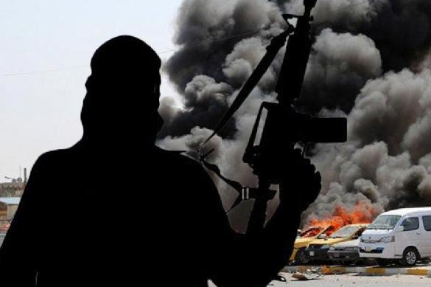
Средства террористической деятельности
Средства материального воздействия
Различные виды оружия, взрывчатые и легковоспламеняющиеся вещества и т.п.
Средства нематериального воздействия
Угрозы, предупреждения о готовящихся взрывах, убийствах и других акциях, запугивание, устрашение и иные формы морально-психологического воздействия.

Slide 17

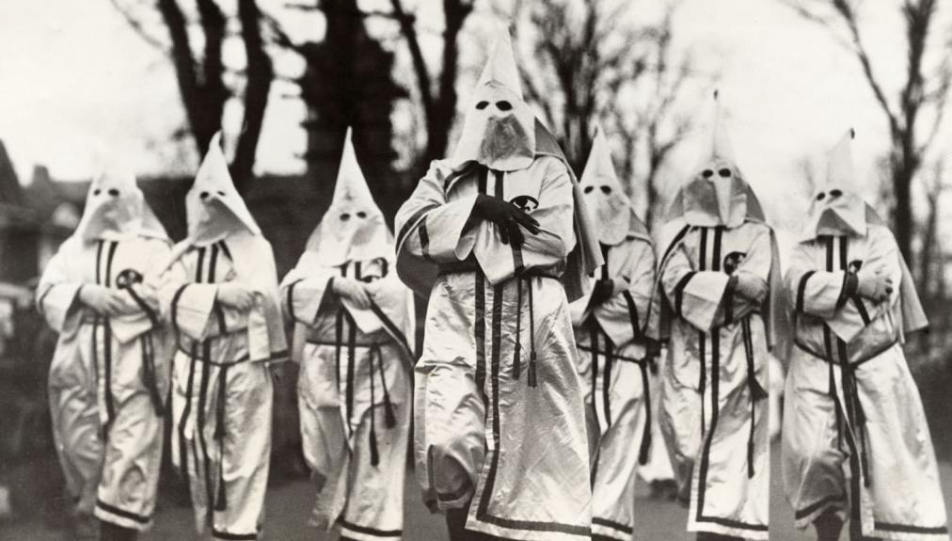
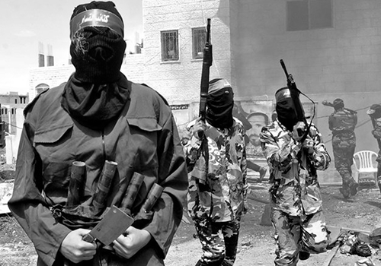
Идеологическое обеспечение террористической деятельности
Идейные обличия терроризма
Анархизм
Национализм
Религиозный фанатизм
Сепаратизм
Фашизм
Неофашизм

Slide 18

2. Современные тенденции функционирования и развития терроризма
Тема 1. Понятие, сущность и современные тенденции терроризма

Slide 19
Тенденции функционирования и развития терроризма
1) сращивание с организованной преступностью. Финансирование террористической деятельности предполагает контакты с организованной преступностью в целях приобретения оружия, боеприпасов, взрывчатых веществ;;
2) повышение уровня организации террористических структур (опора на сетевой принцип, небольшие группы и террористов-одиночек);
3) быстрое изменение стратегии и тактики, форм и методов террористической деятельности в зависимости от совершенствования антитеррористического законодательства, характера работы спецслужб и правоохранительных органов;

Slide 20
Тенденции функционирования и развития терроризма (продолжение)
4) использование киберпространства в террористических целях. Свободное обращение с современными средствами коммуникации и IT-технологиями способствует развитию глобальной интернациональной сети взаимодействия между лидерами экстремистских и террористических группировок, формированию террористических ячеек в разных странах;
5) выход на первый план исламистских международных террористических организаций;
6) использование наемников с возможностью возврата террористов, получивших опыт боевой деятельности, в страны исхода;
7) стремление добиться максимального устрашающего эффекта при проведении террористических акций.

Slide 21
Особенности деятельности международных террористических организаций на современном этапе
Нацеленность на достижение целей, угрожающих стабильности, конституционному строю и территориальной целостности Российской Федерации
Формирование на территории регионов Российской Федерации террористических структур
Наличие различных форм взаимосвязи МТО с зарубежными спецслужбами и антироссийскими политическими кругами
Выстраивание подрывной деятельности с учетом существующих в России социальных процессов и конфликтов, а также участвующих в них социально-политических сил

Slide 22
Основные задачи и формы их реализации МТО против России на территории иностранных государств
Задачи:
- создание неблагоприятных условий для деятельности российских представительств и других учреждений за границей;
- выражение демонстративного протеста против тех или иных аспектов внешней или внутренней политики России, требований по ее изменению;
- создание на территории иностранных государств элементов инфраструктуры для вербовки и обучения наемников, с целью их засылки в Россию;
- создание источников и каналов финансирования террористических структур, действующих в Российской Федерации;
- осуществление антироссийской экстремистской пропаганды за рубежом и т.п.
Реализуются в формах:
- похищение и захват заложников из числа сотрудников российских загранучреждений, российских туристов;
- нападение на российских граждан;
- захват транспортных средств Российской Федерации (самолеты, морские суда и др.);
- нападение на здания российских загранпредставительств и других учреждений, попытки их захвата;
- проведение антироссийской пропаганды, направленной на оправдание террористической деятельности, призывы к ее поддержке;
- различные акции организационного характера (по обеспечению из-за рубежа деятельности террористических организаций, действующих на территории России, и др.).

Slide 23
Основные задачи и формы их реализации МТО на территории России
Задачи:
- инициирование и стимулирование процесса создания в России террористических структур;
- обеспечение активной и долговременной деятельности в России террористических организаций;
- осуществление руководства террористическими структурами на территории Российской Федерации, направление их деятельности в русло интересов МТО.
Реализуются в формах:
- организационных (обеспечение функционирования террористических организаций на территории Российской Федерации, помощь в подготовке и осуществлении террористических акций на территории Российской Федерации и др.);
- агитационно-пропагандистских (угрозы совершения террористических актов, пропаганда целей и требований террористов, призывы к совершению актов терроризма и т.п.);
- непосредственного террористического воздействия (захваты заложников, посягательства на жизнь государственных и общественных деятелей, на материальные объекты).

Slide 24

Использование сети «Интернет» террористическими структурами
Способы использования сети «Интернет» террористическими организациями
Сбор средств
Вербовка и мобилизация
Психологическая война
Реклама и пропаганда
Связь и управление
Сбор и распространение информации

Slide 25

Таким образом, терроризм является сложным многоплановым и изменчивым социально-политическим явлением. Особую опасность терроризму придают его особенности, такие как направленность на применение насилия, преднамеренное устрашение общества, публичность и пропагандистский характер террористических акций, оказание негативного психологического воздействия на широкий круг лиц.

Slide 26
Контрольные вопросы по теме:
Дайте определение терроризму.
Раскройте основные признаки терроризма как социально-политического явления.
Раскройте понятия: объект, субъект, силы и средства террористической деятельности.
Назовите и раскройте способы использования сети «Интернет» террористическими структурами.

Slide 27





Спасибо за внимание!
Ачена Григорьева, к.ю.н., доцент

